Slide 1
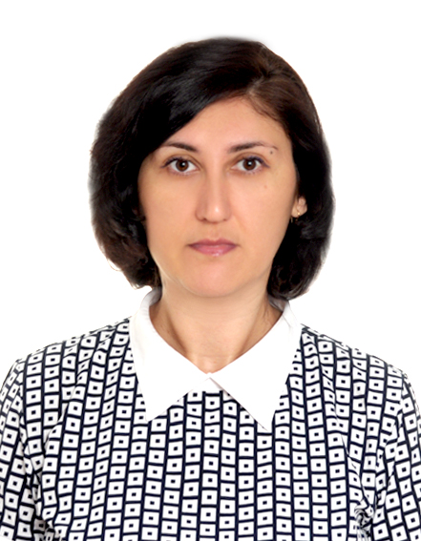
Министерство образования Республики Мордовия Янгляева Алмаз Кериш Кызы,
учитель технологии МОУ «Лямбирская средняя общеобразовательная школа №1» Лямбирского муниципального района Республики Мордовия
Дата рождения: 30.12.1979
Профессиональное образование: Федеральное государственное бюджетное образовательное учреждение высшего образования «Национальный исследовательский Мордовский государственнный университет им. Н.П.Огарёва», квалификация «Филолог. Преподаватель» по специальности «Филолог», диплом 101318 0054937 дата выдачи 10.02.2017,
Профессиональная переподготовка: Общество с ограниченной ответственностью «Региональный центр повышения квалификации», квалификация «Учитель», дополнительная программа переподготовки Педагогика. Методика преподавания технологии», диплом 622412390954 дата выдачи 10.10.2020
Стаж педагогической работы (по специальности): 5 лет
Общий трудовой стаж: 17
Наличие квалификационной категории:
Звание: не имею

Slide 2
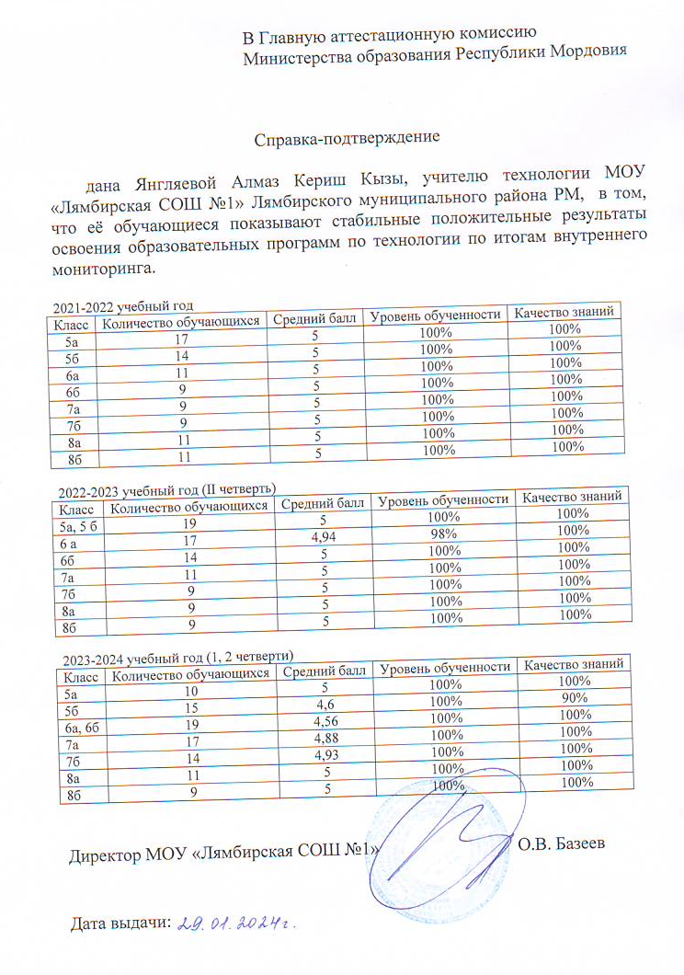
Стабильные положительные результаты освоения обучающимися образовательных программ по итогам мониторингов, проводимых организацией
Качество знаний – 100%

Slide 3
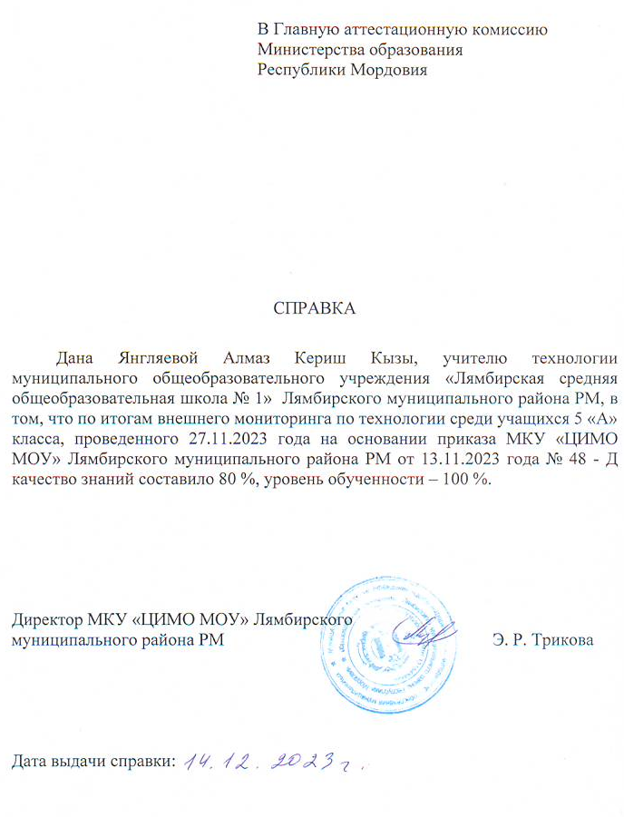
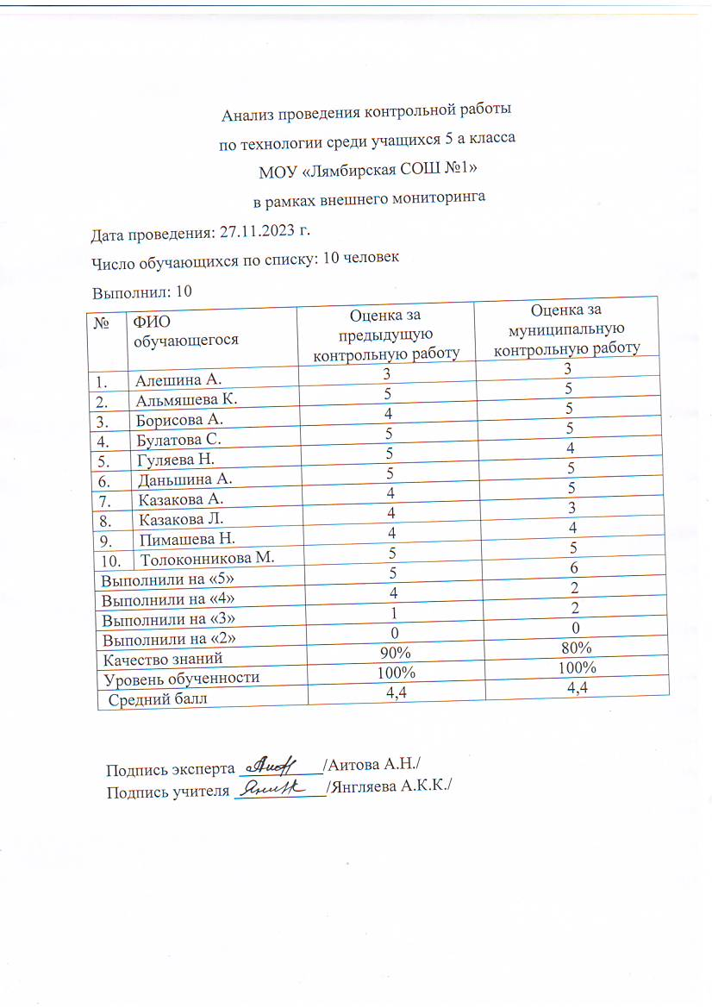
Положительные результаты освоения обучающимися образовательных программ по итогам внешнего мониторинга системы образования
Качество знаний – 80 %

Slide 4
Реализация программ углубленного изучения предмета, профильного обучения
Программы углубленного и профильного обучения не реализуются.

Slide 5
Результаты участия в инновационной (экспериментальной) деятельности
В экспериментальной деятельности не участвую

Slide 6
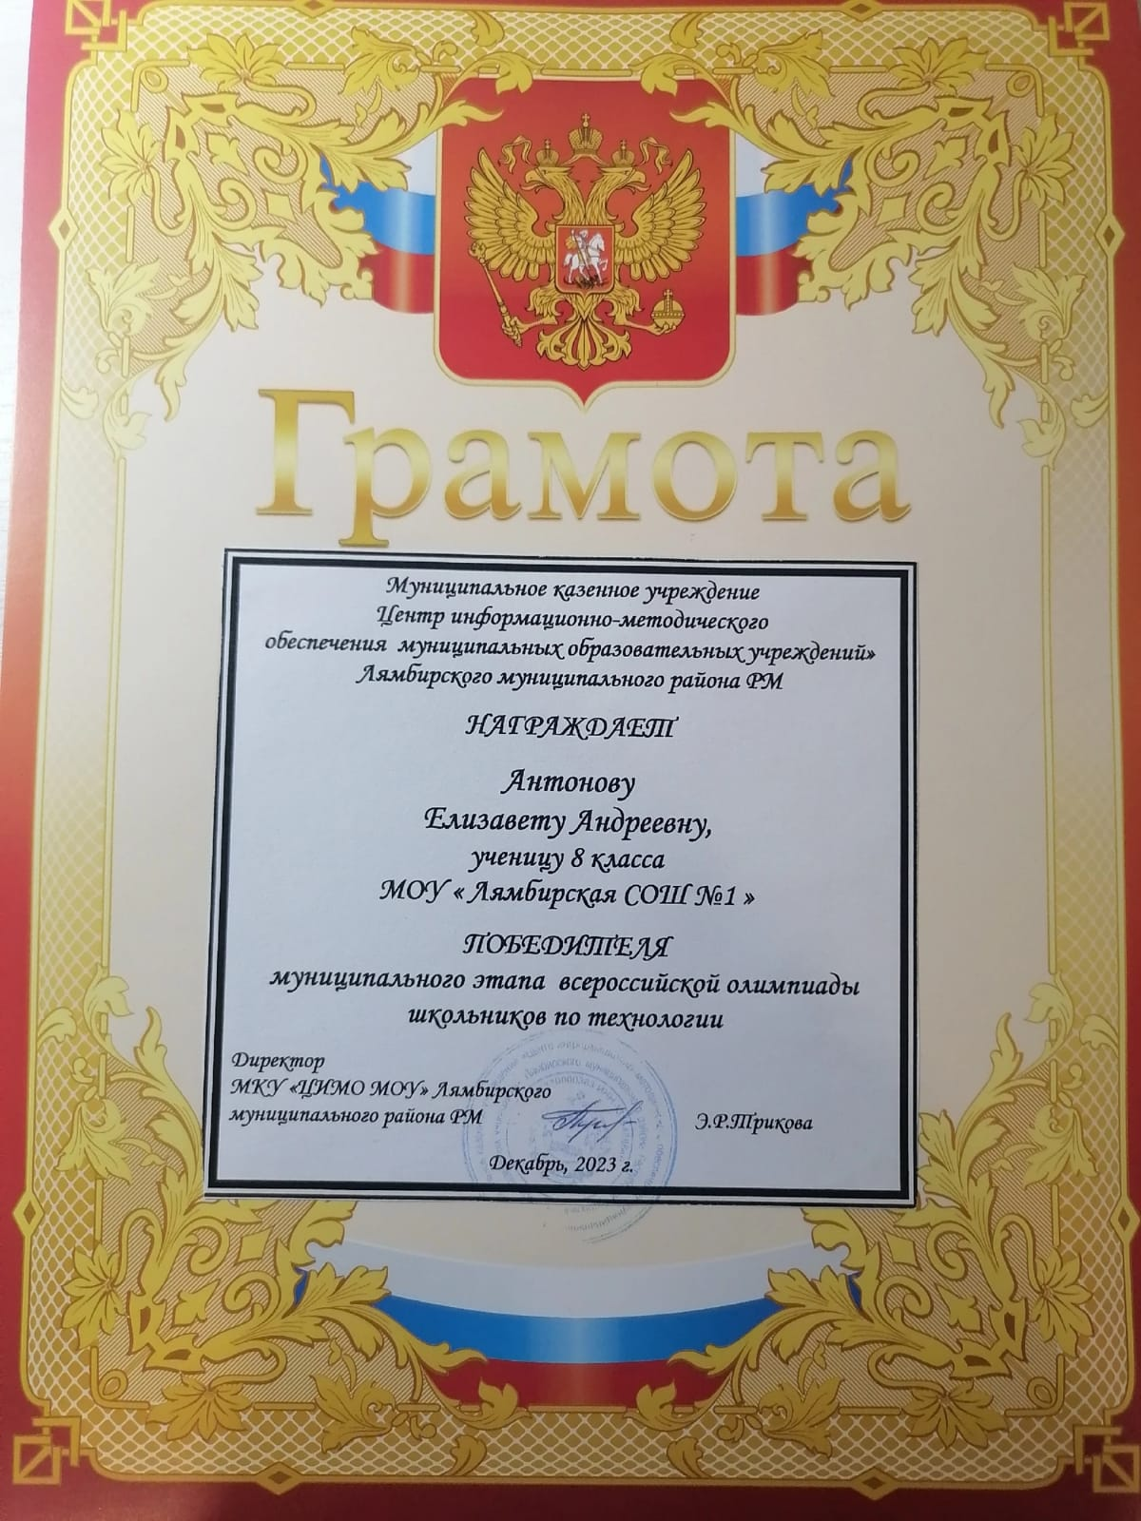
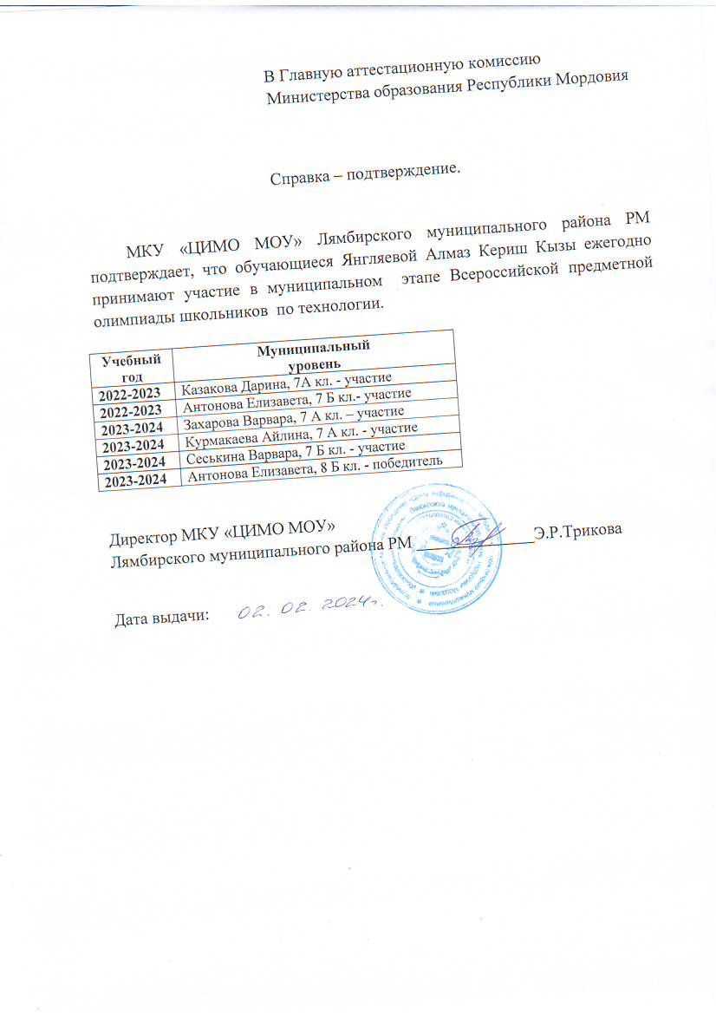
Результаты участия обучающихся во Всероссийской предметной олимпиаде
Муниципальный уровень

Slide 7
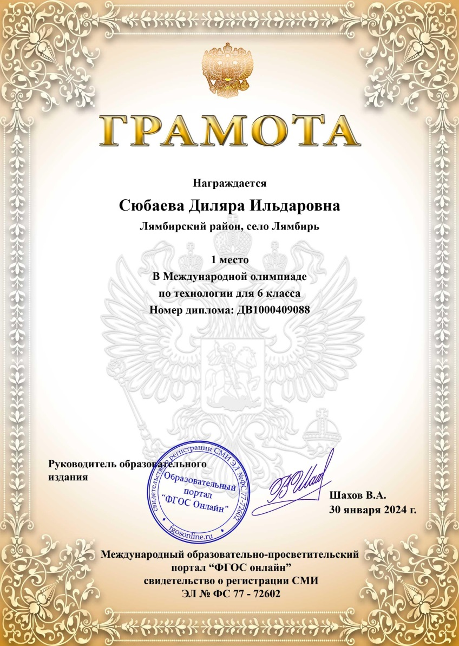
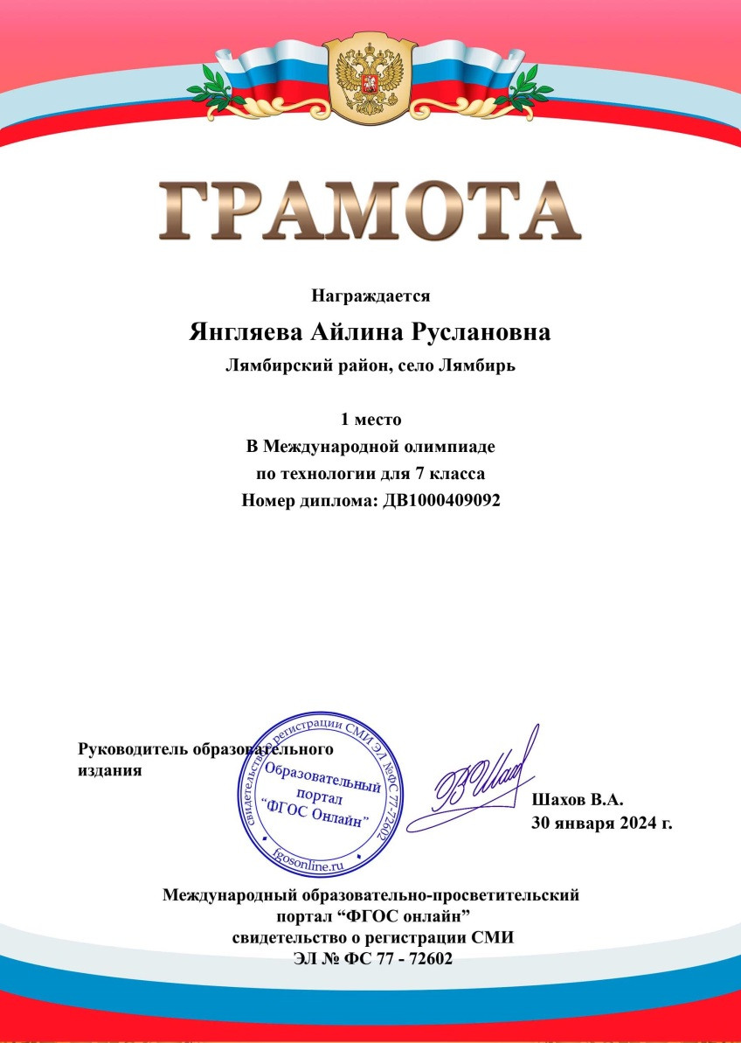
Позитивные результаты внеурочной деятельности обучающихся по учебным предметам
В сети «Интернет»

Slide 8
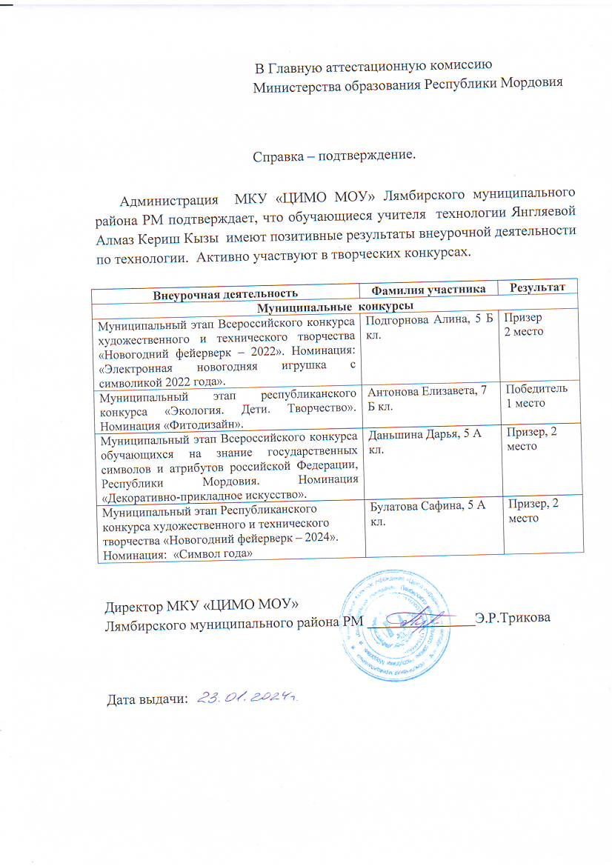
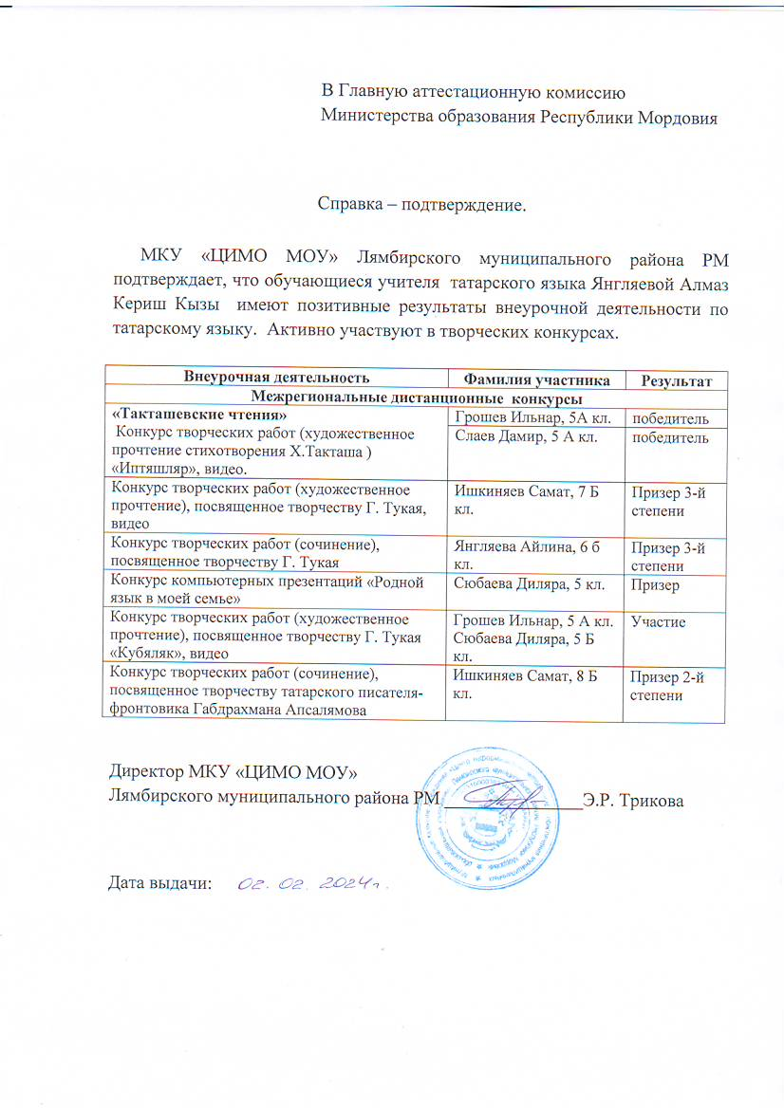
Позитивные результаты внеурочной деятельности обучающихся по учебным предметам
Технология Татарский язык

Slide 9
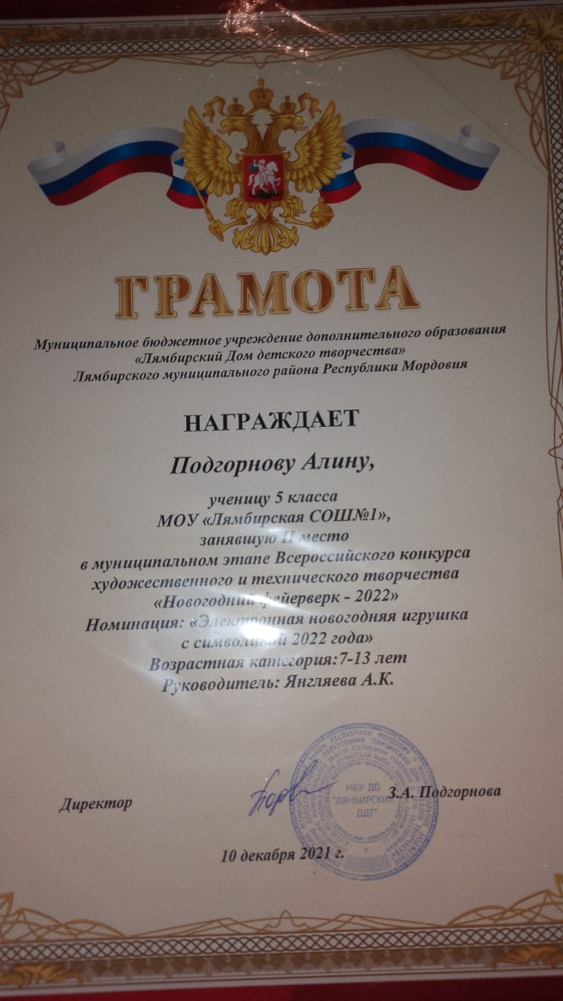
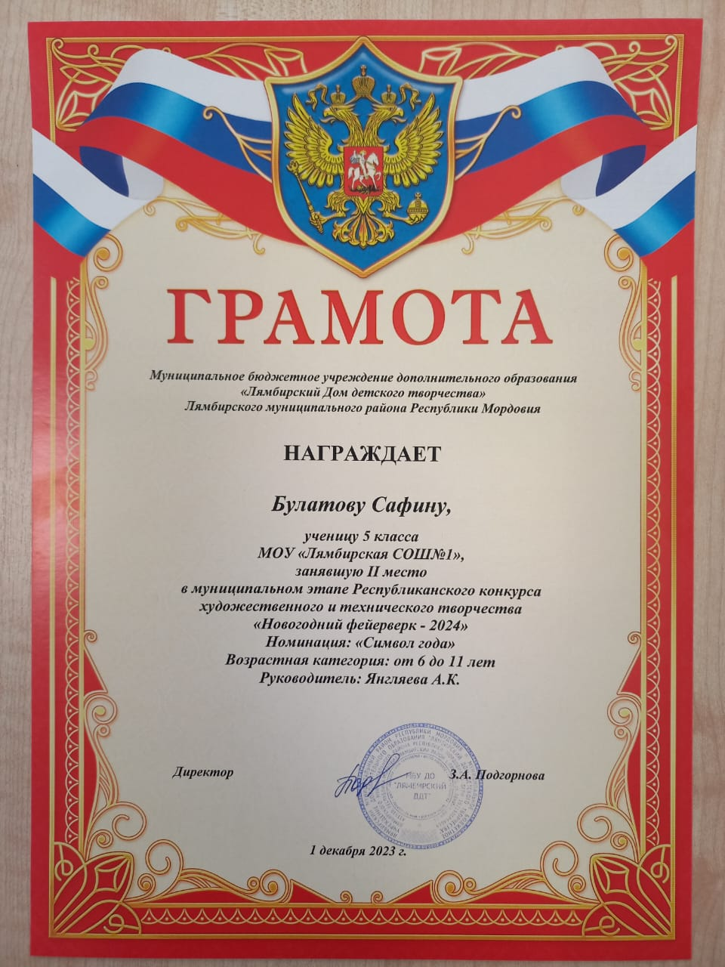
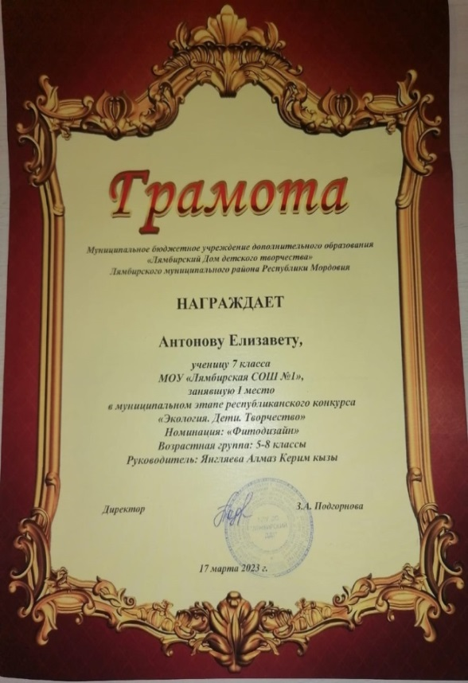
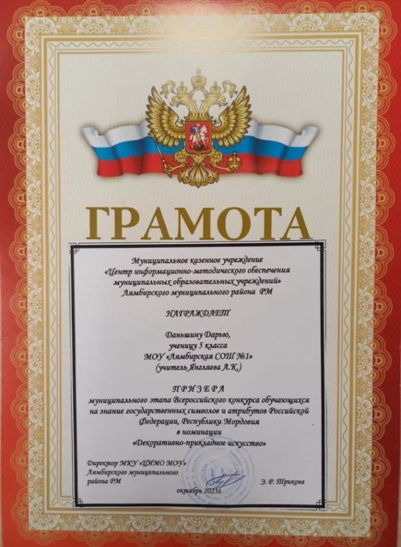
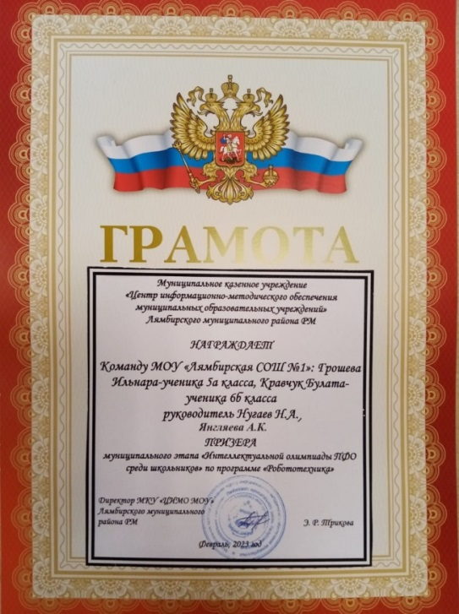
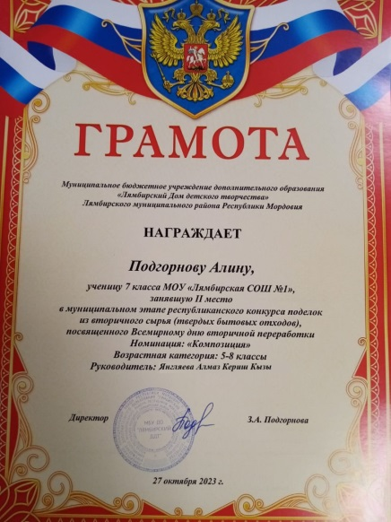
Позитивные результаты внеурочной деятельности обучающихся по учебным предметам
Муниципальный уровень

Slide 10
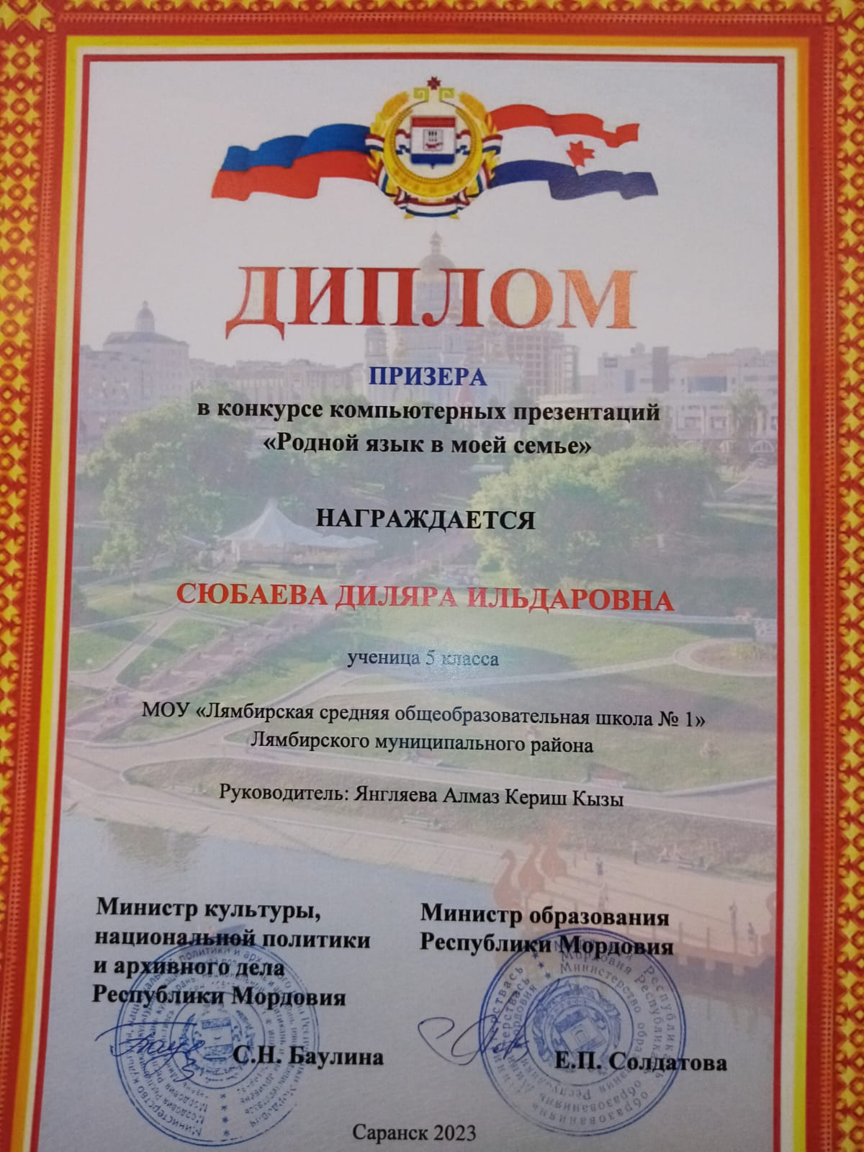
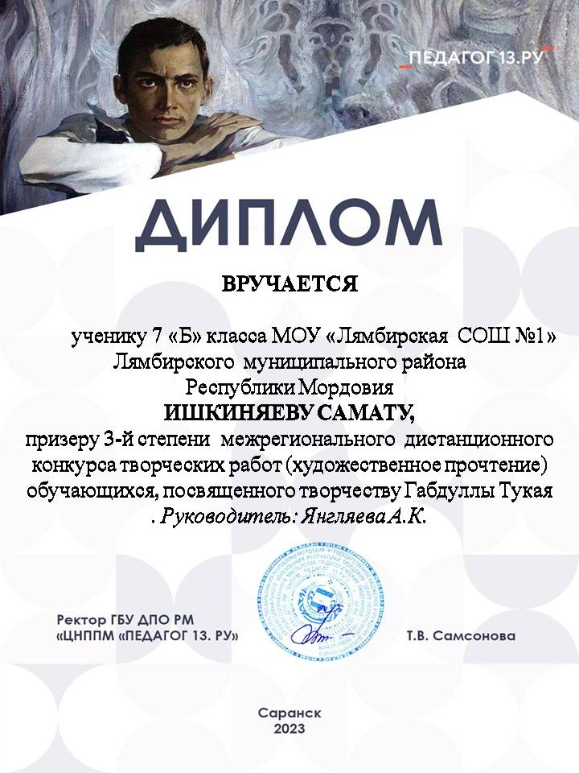
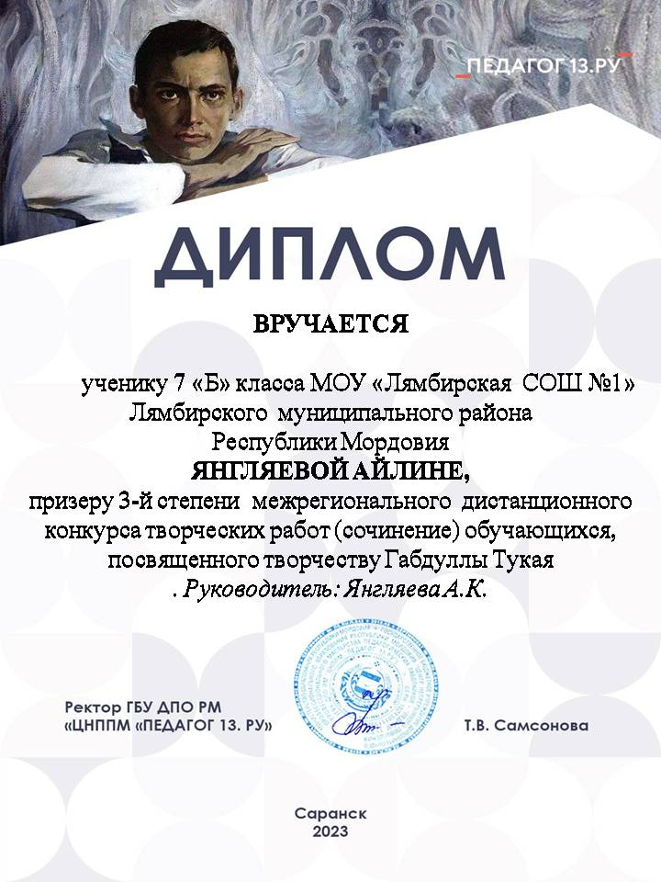
Позитивные результаты внеурочной деятельности обучающихся по учебным предметам
Республиканский уровень

Slide 11
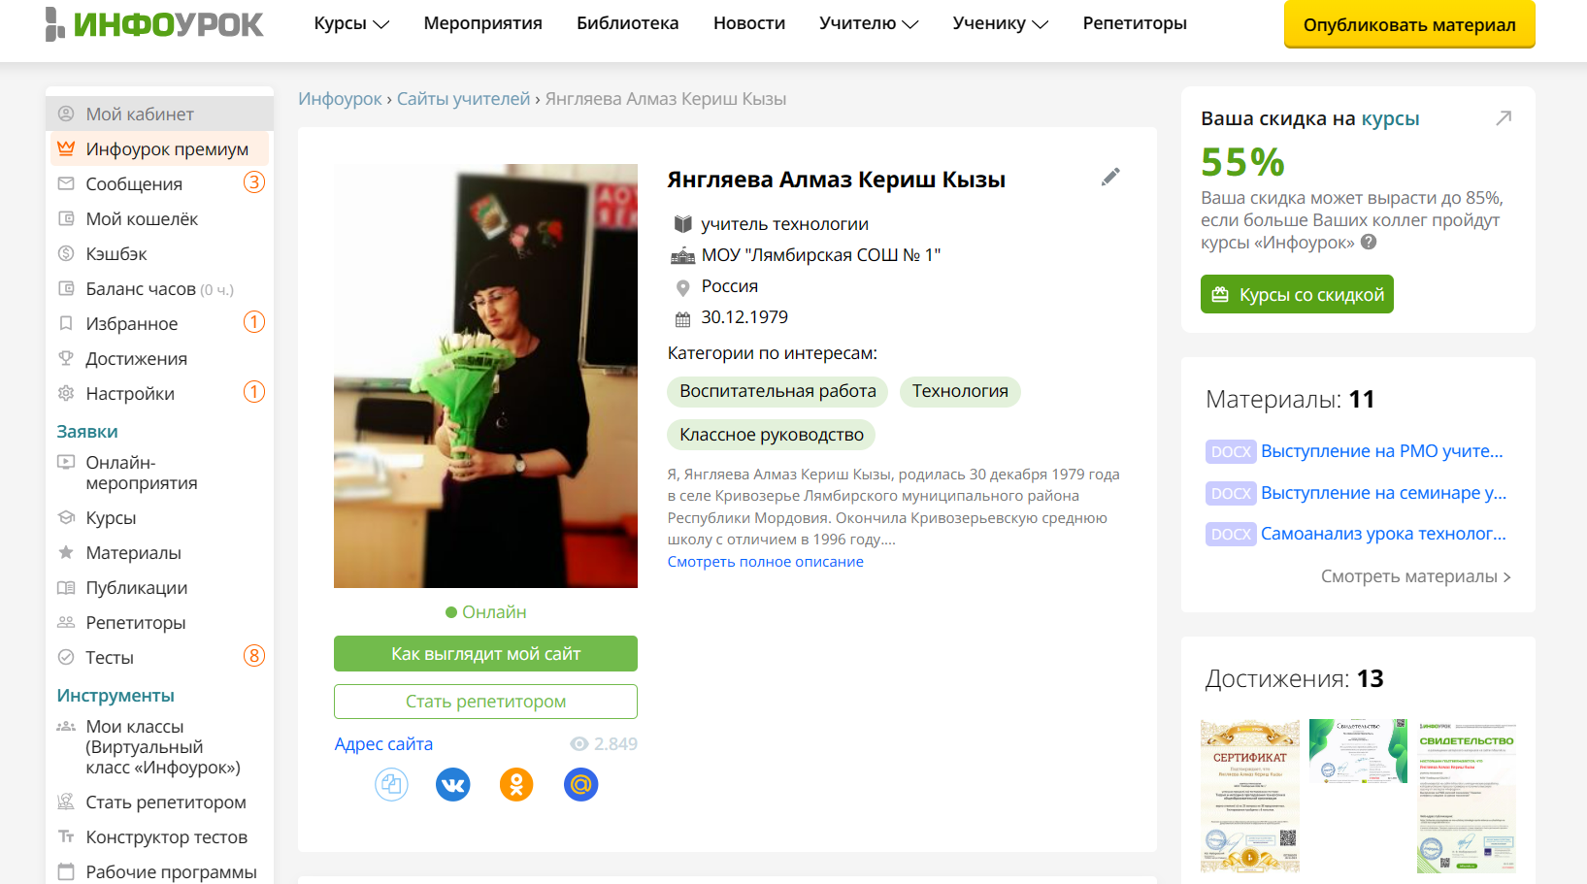
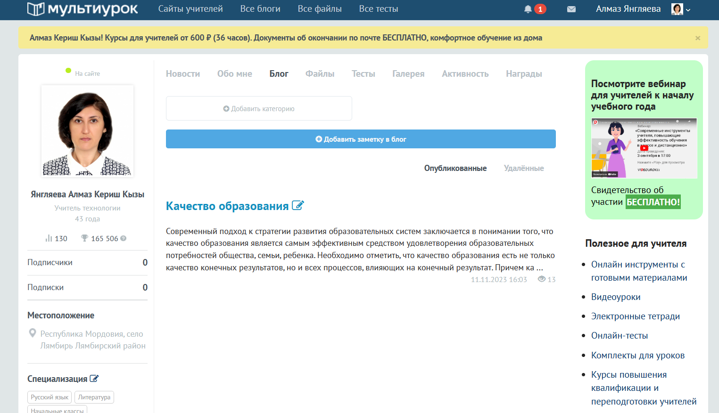
Наличие публикаций
Интернет-публикации

Slide 12
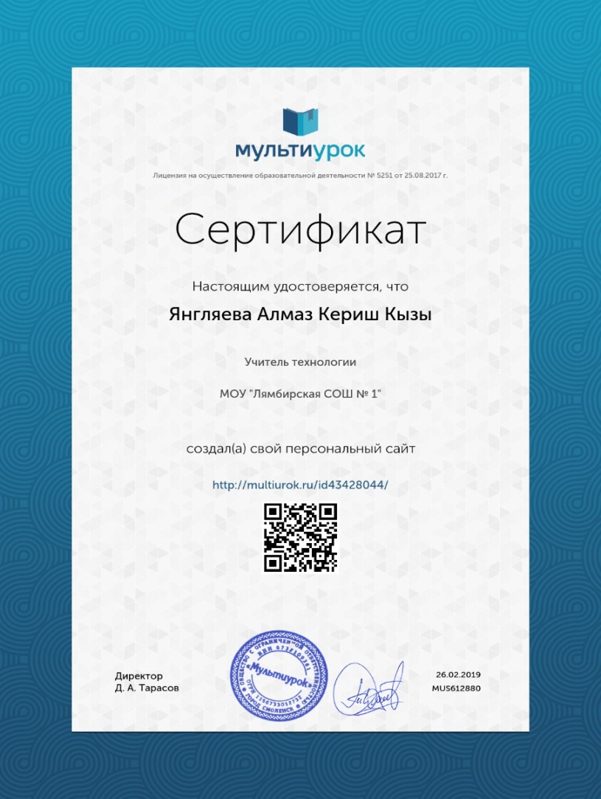
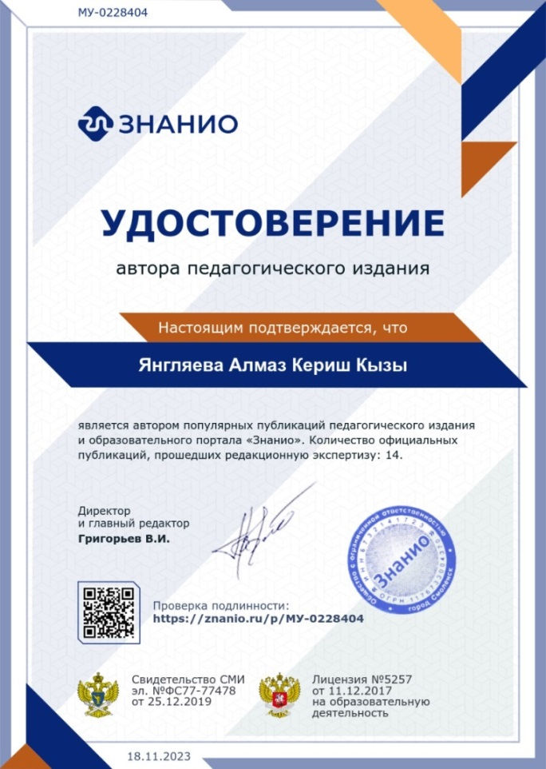
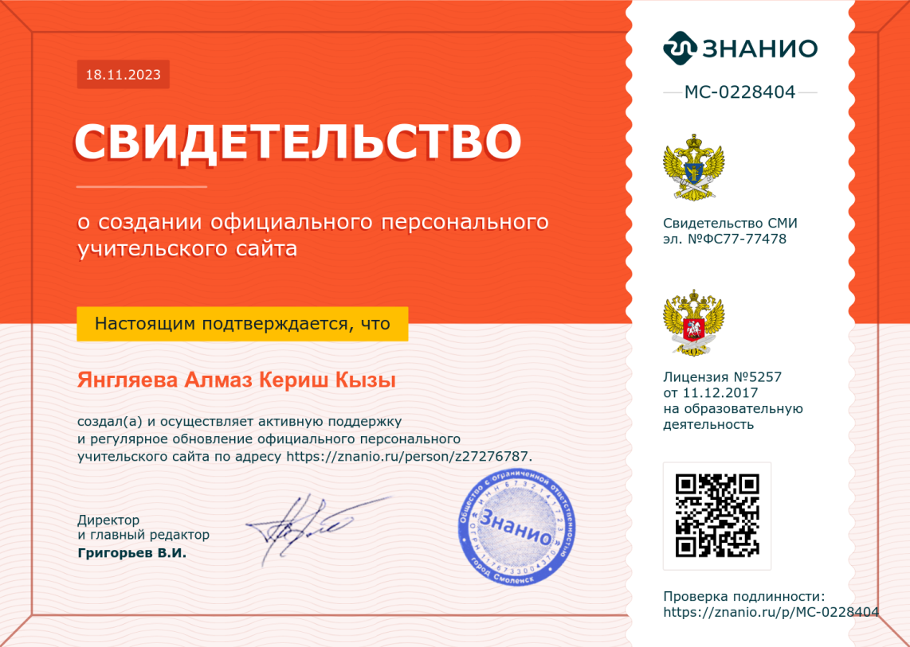
Наличие публикаций
В сети «Интернет»

Slide 13
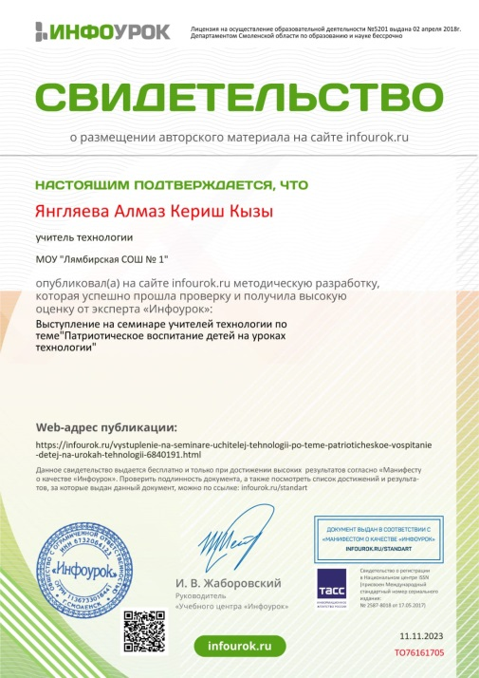
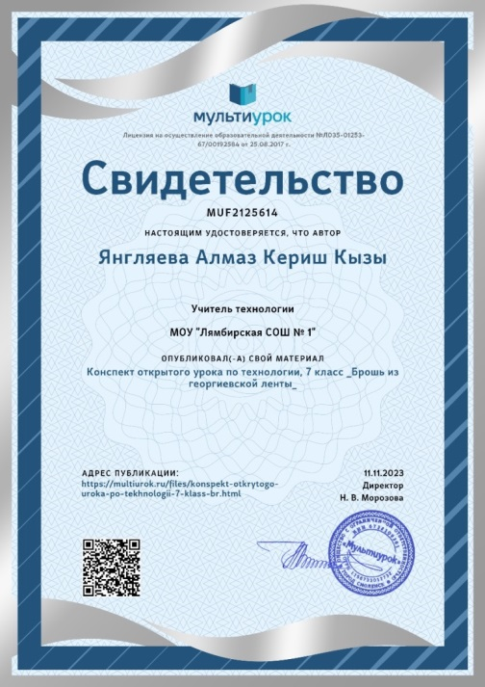
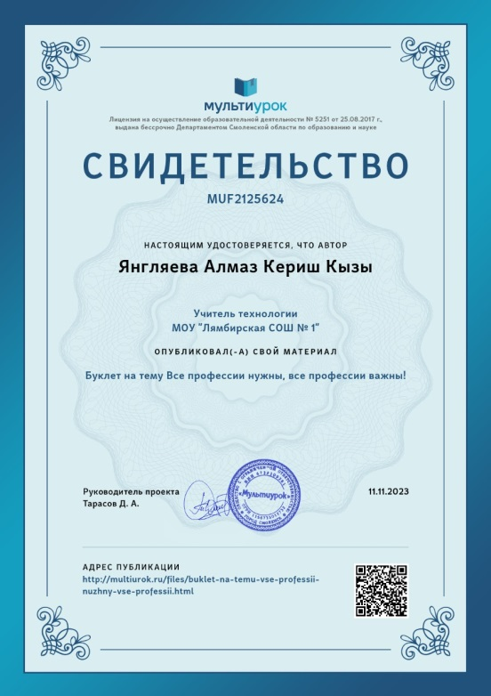
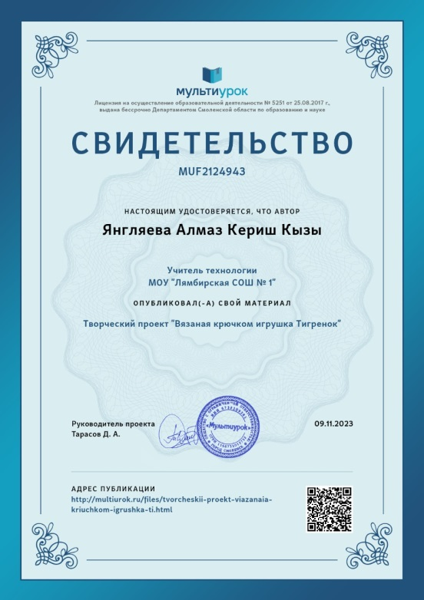
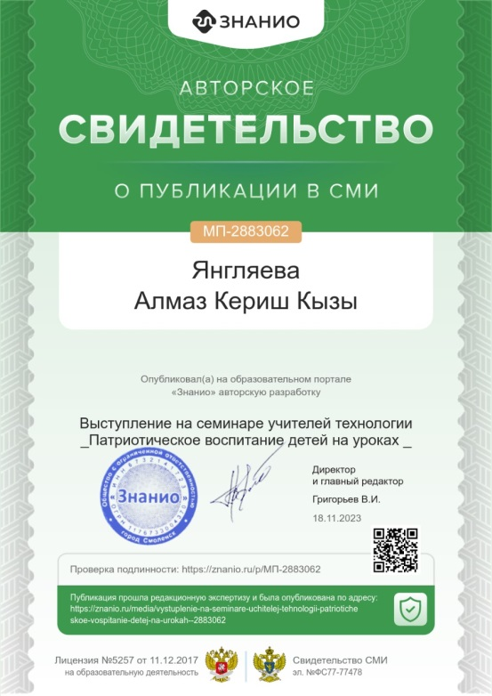
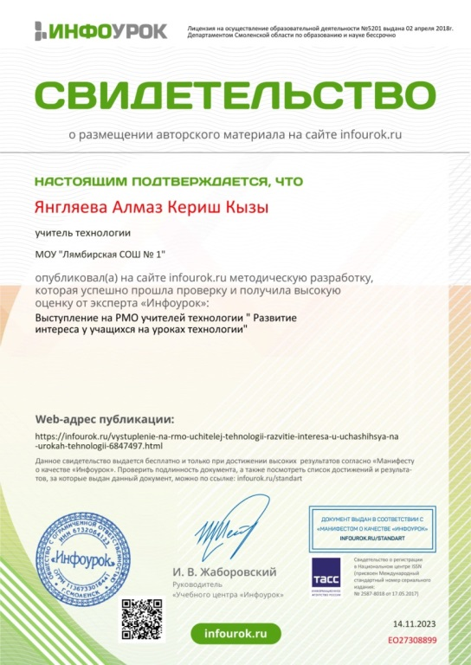
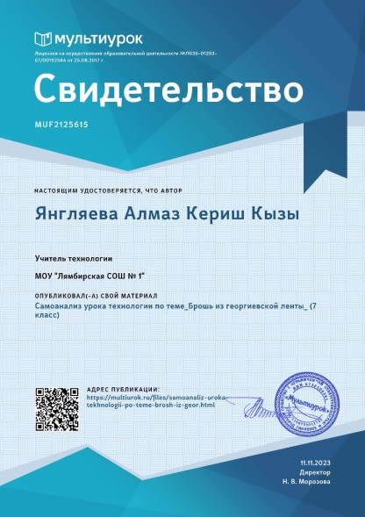
Наличие публикаций
В сети «Интернет»

Slide 14
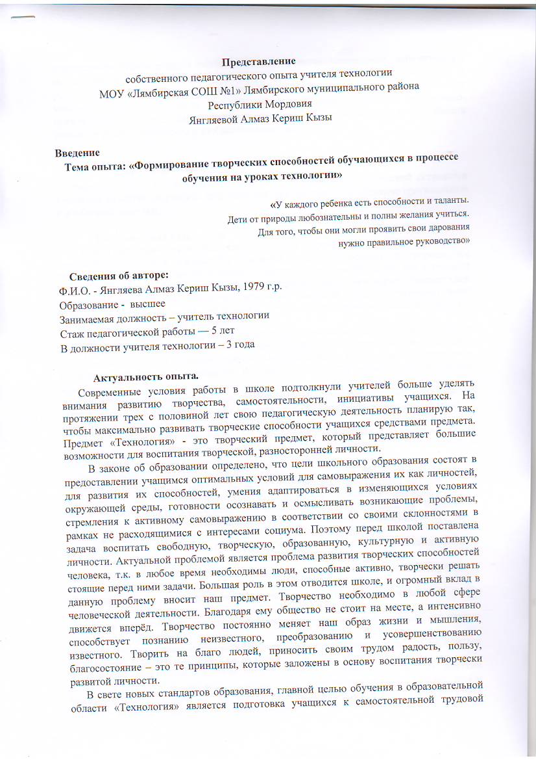
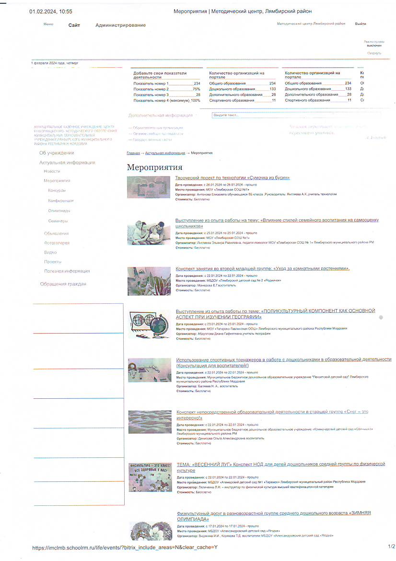
Наличие публикаций
Уровень образовательной организации
Муниципальный уровень
https://shkolalyambirskaya1-r13.gosweb.gosuslugi.ru/persony/sotrudniki-177_21.html
https://imclmb.schoolrm.ru/life/events/39937/680892/?sphrase_id=2170057

Slide 15
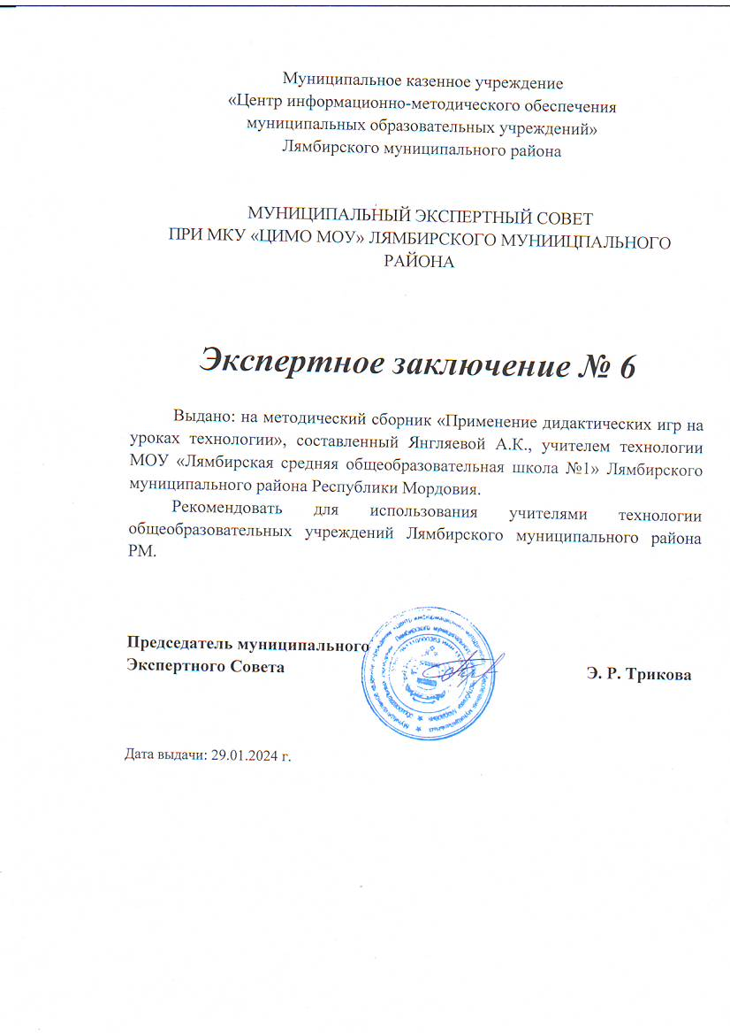
Наличие авторских программ, методических пособий, методических рекомендаций
Муниципальный уровень
Методический сборник
«Применение дидактических игр на уроках технологии»

Slide 16
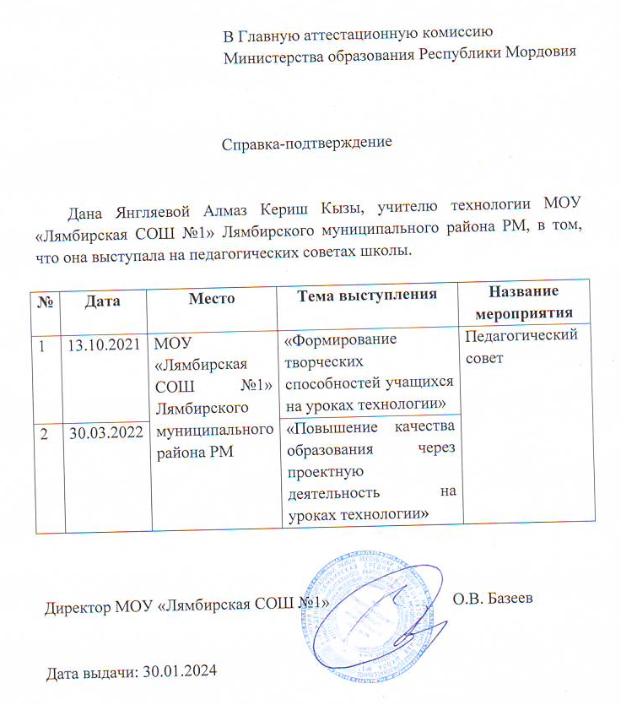
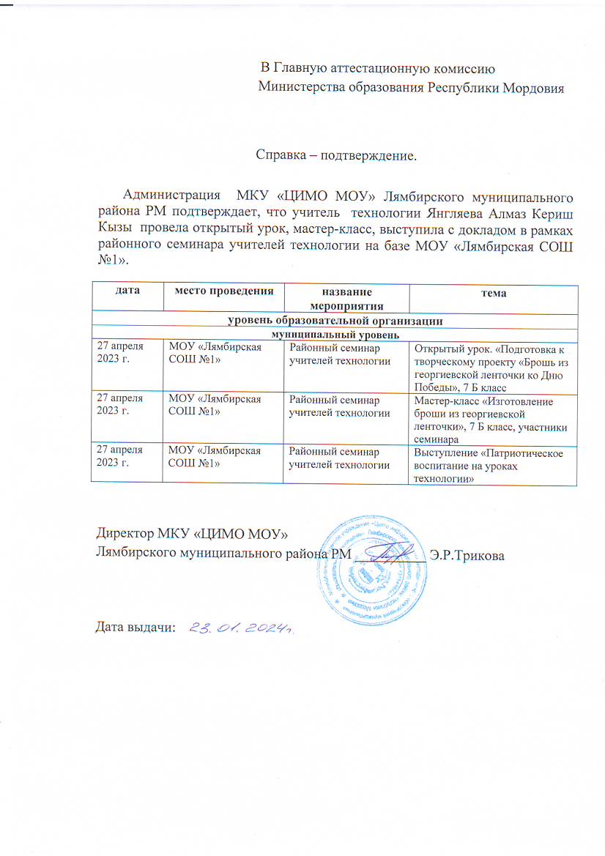
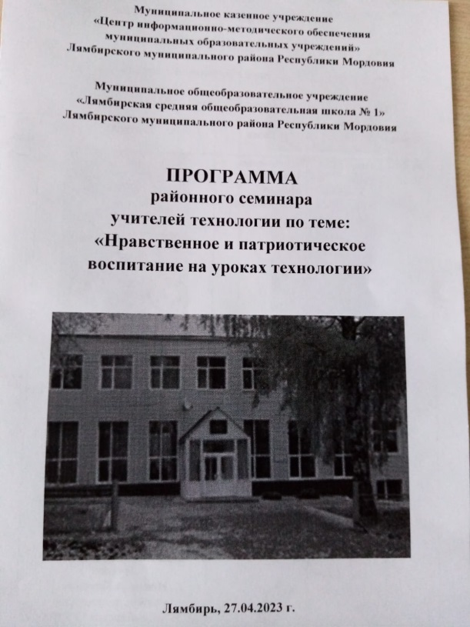
Выступления на заседаниях методических советов, научно-практических конференциях, педагогических чтениях, семинарах, секциях, форумах, радиопередачах
Технология
Уровень образовательной организации
Муниципальный уровень

Slide 17
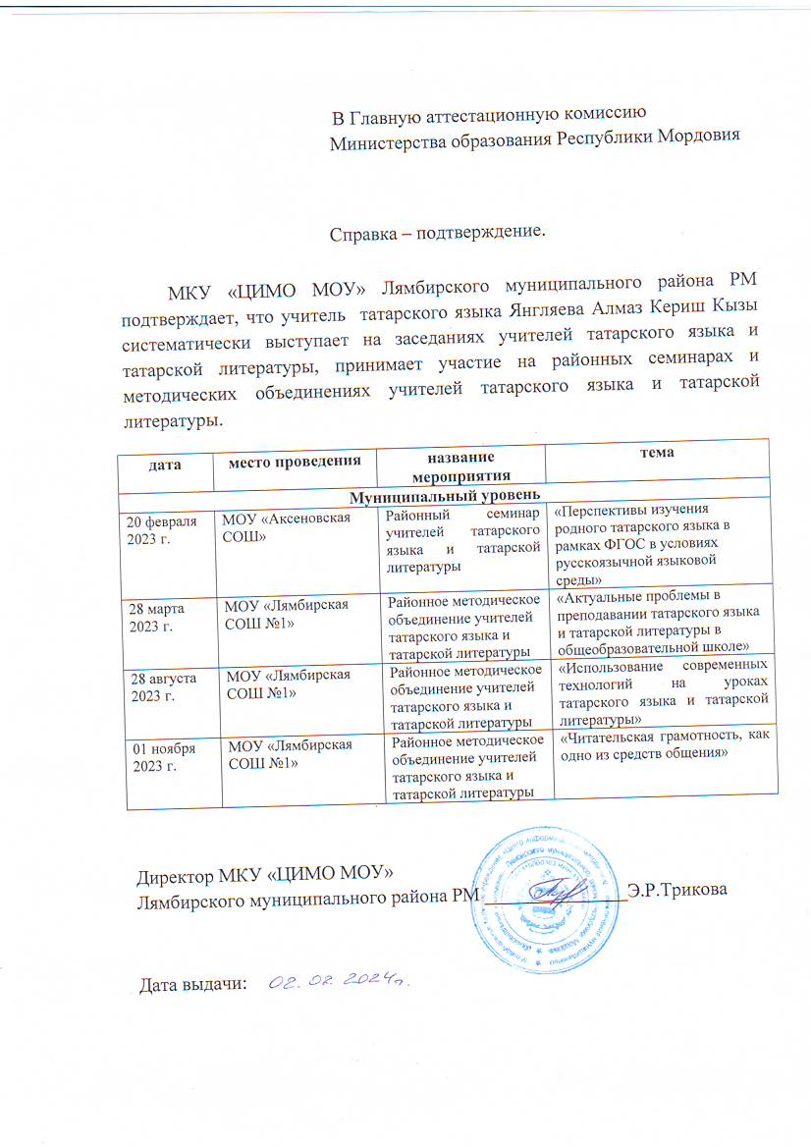
Выступления на заседаниях методических советов, научно-практических конференциях, педагогических чтениях, семинарах, секциях, форумах, радиопередачах
Татарский язык
Муниципальный уровень

Slide 18
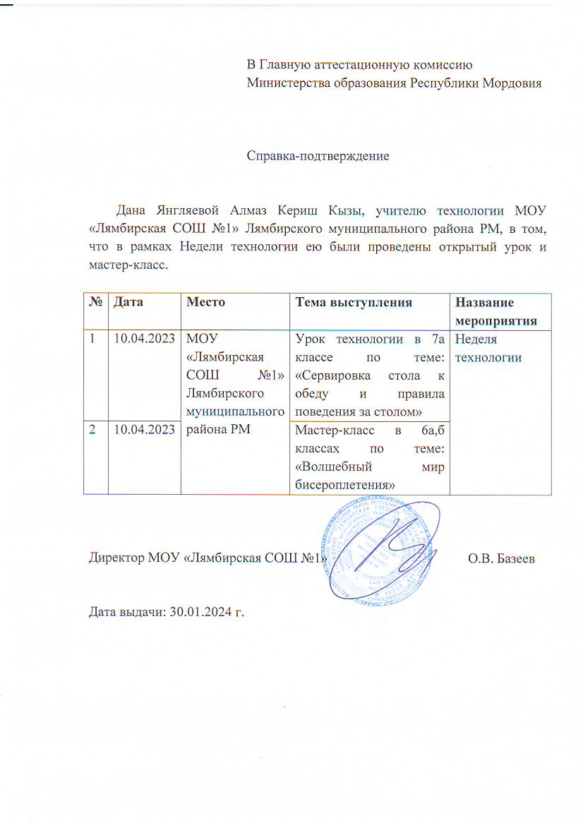
Проведение открытых уроков, мастер-классов, мероприятий
Технология
Уровень образовательной организации
Муниципальный уровень

Slide 19
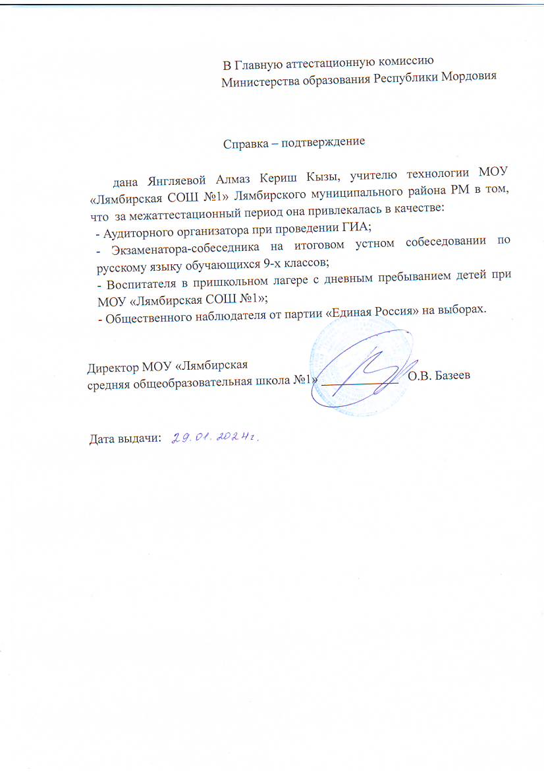
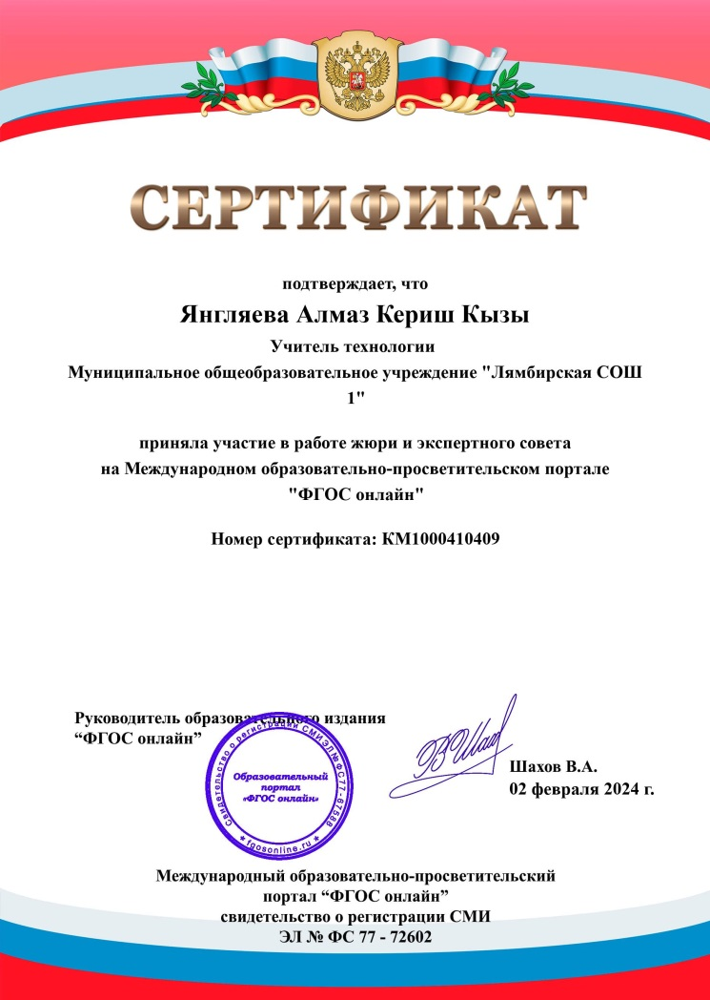
Общественно-педагогическая активность педагога: участие в работе педагогических сообществ, комиссий, жюри конкурсов
Член педагогических Интернет сообществ

Slide 20
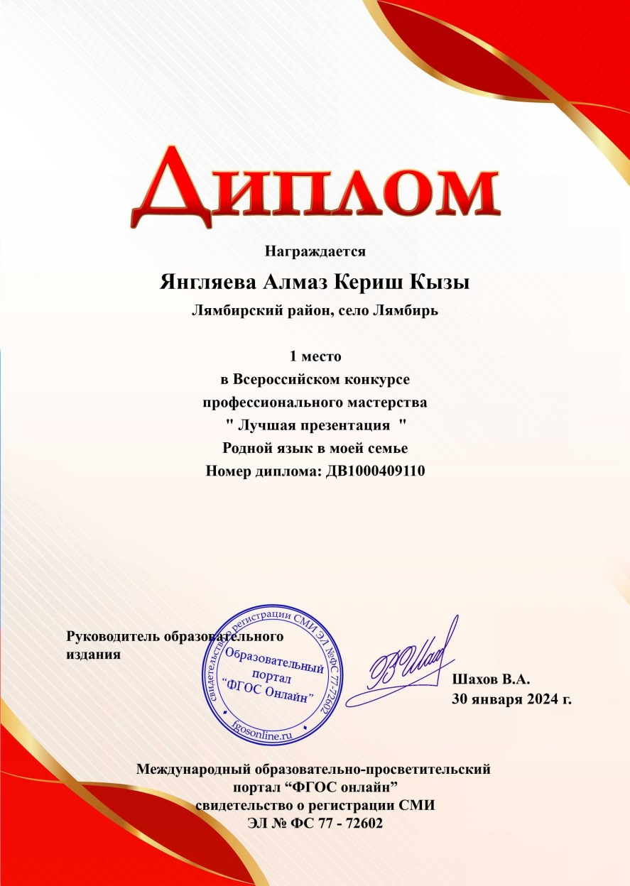
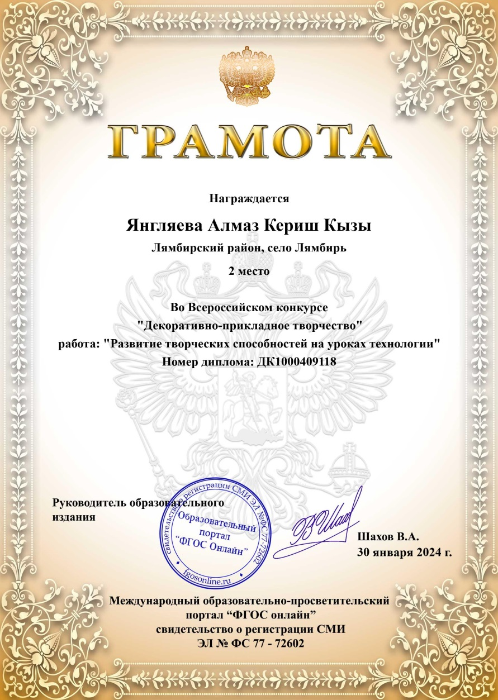
Участие в профессиональных конкурсах
В сети «Интернет»

Slide 21
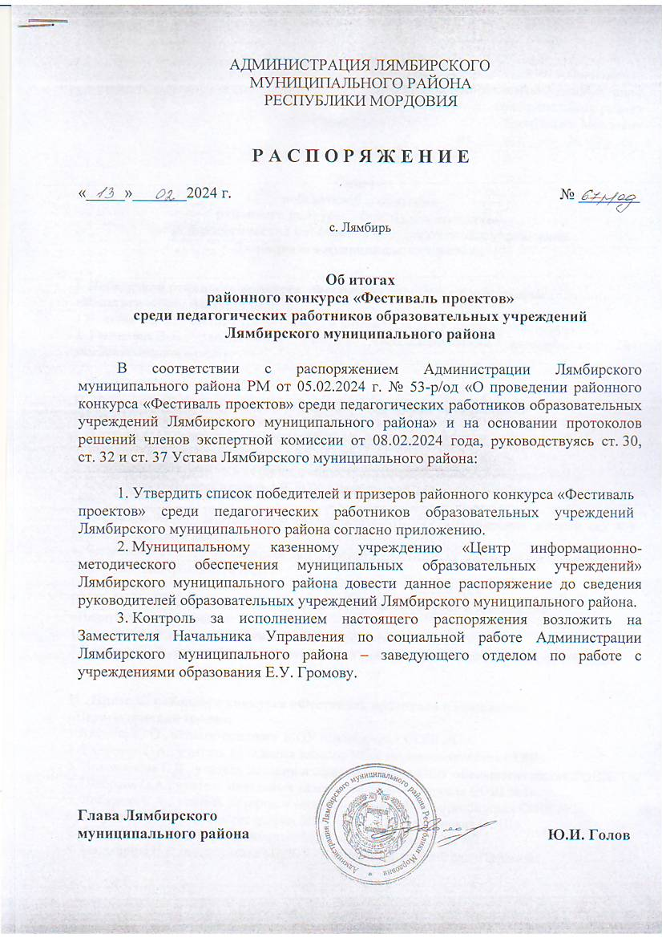
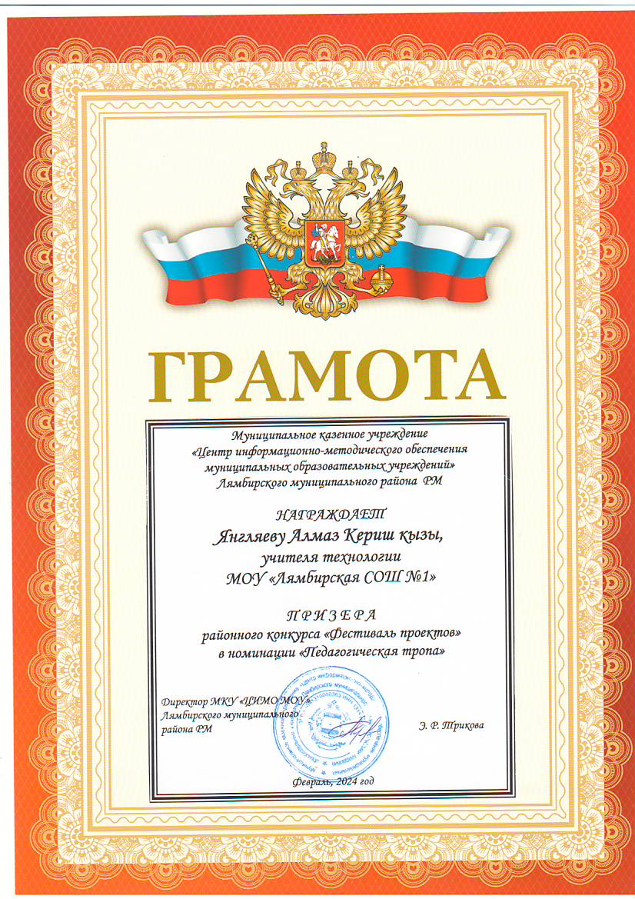
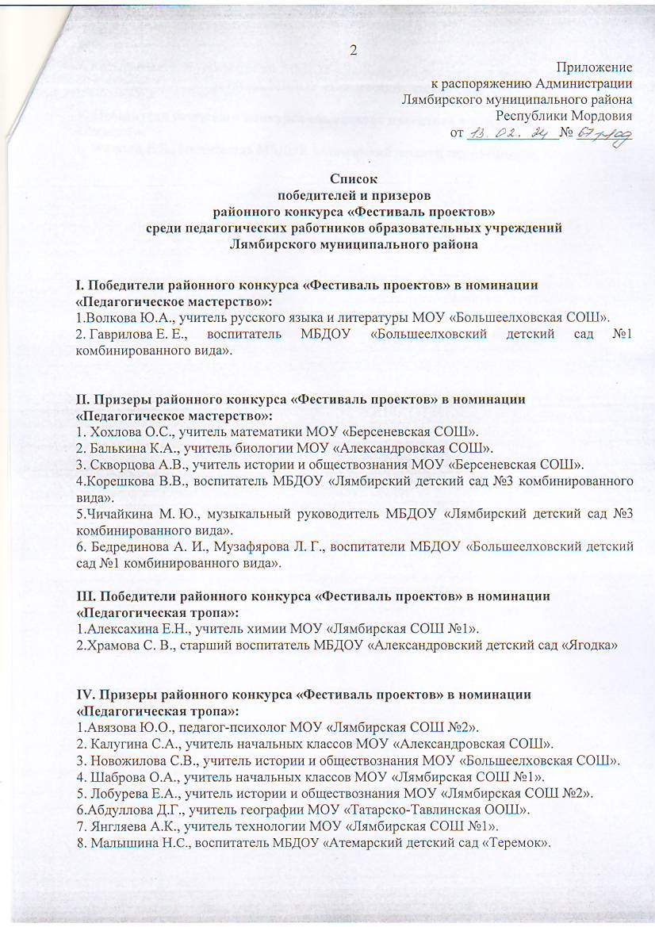
Участие в профессиональных конкурсах
Муниципальный уровень
Муниципальный конкурс среди педагогических работников образовательных учреждений Лямбирского муниципального района «Фестиваль проектов» 2023-2024 учебный год ПРИЗЁР

Slide 22
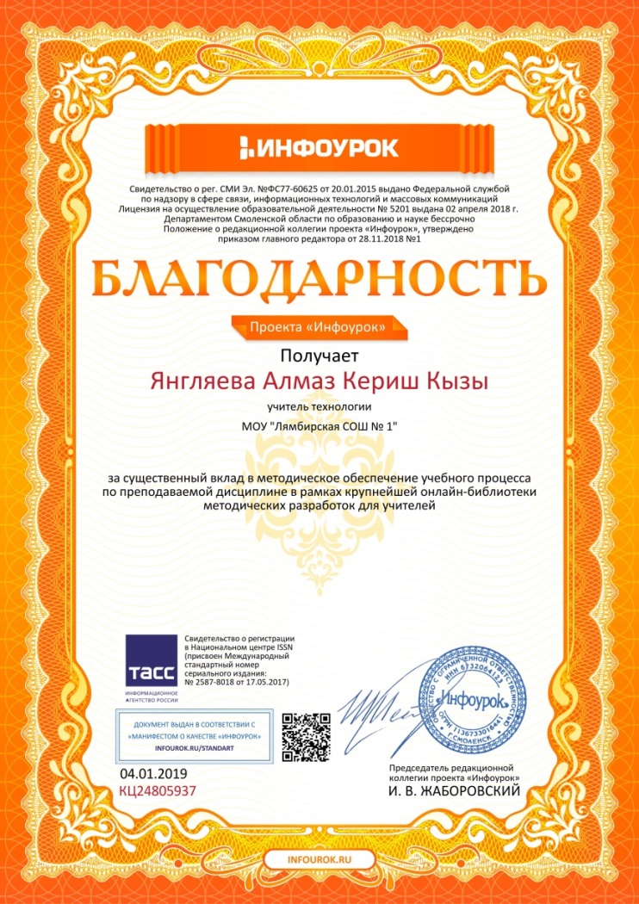
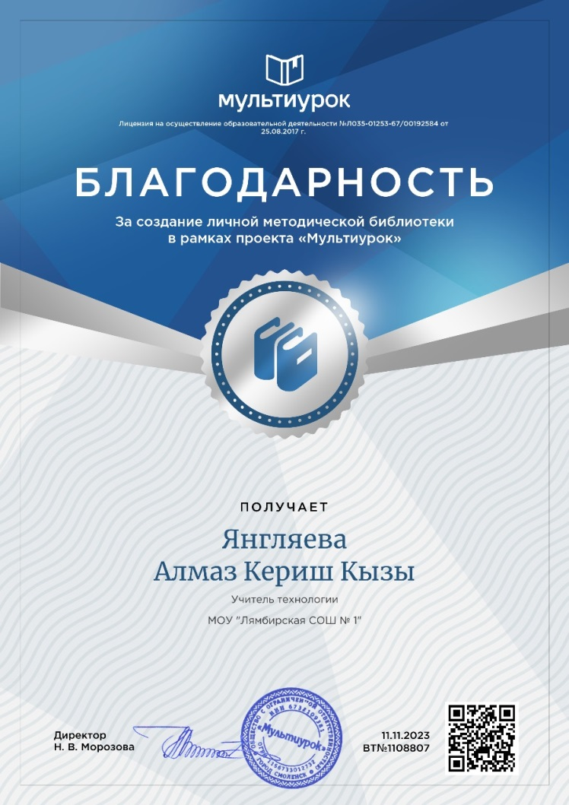
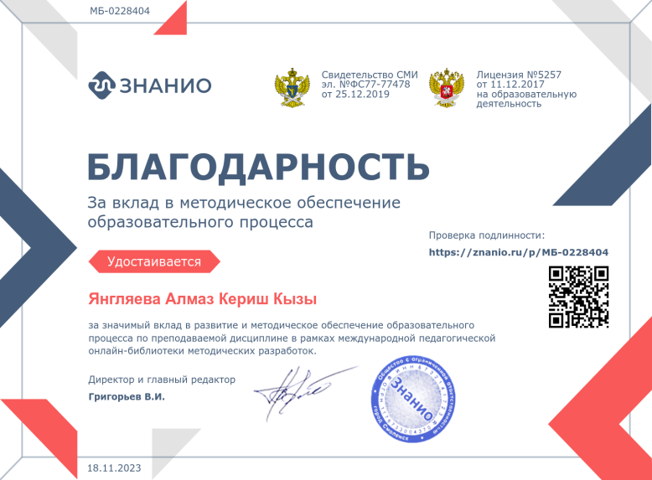
Награды и поощрения
С сайтов и порталов сети «Интернет»

Slide 23
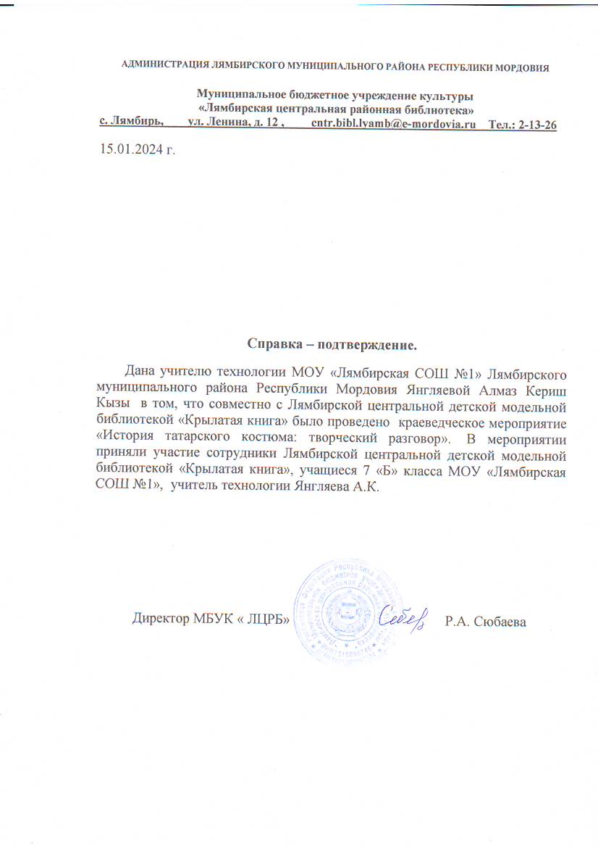
Награды и поощрения
Муниципальный уровень

Slide 24
Награды и поощрения
Муниципальный уровень

